Slide 1
Закон Гука
Проведение различных измерений для изучения растяжения пружин

Slide 2
^{Закон Гука}
Проведение различных измерений для изучения растяжения пружин
^{Цель}
Цель данной работы - исследовать изменение длины пружины, связанной с ней физической величины и возможных практических применений. Учащиеся выработают гипотезу и проверят ее с помощью датчика силы Dymo Labidisc.

Slide 3
^{Закон Гука}
Проведение различных измерений для изучения растяжения пружин
^{Введение и теория}
Человек постоянно придумывает и создает новые механизмы и предметы. Для этого надо знать свойства материалов, например упругость. Упругими свойствами обладают многие материалы, которые встречаются нам в повседневной жизни. В частности, растягиваться и сжиматься могут пружины. Они используются во многих бытовых приборах.
Какая главная особенность указывает на упругость материала?

Slide 4
^{Закон Гука}
Проведение различных измерений для изучения растяжения пружин
^{Введение и теория}
Что нужно сделать, чтобы наблюдать упругие свойства объекта?
Какие параметры при этом нужно определить?

Slide 5
^{Закон Гука}
Проведение различных измерений для изучения растяжения пружин
^{Введение и теория}
^{Теория}
Можно опытным путем доказать, что сила упругости пружины прямо пропорциональна изменению длины. Это соотношение соблюдается только до определенного изменения длины, которое называется пределом текучести. При превышении такого предела, деформация может стать постоянной, или может наступить разрушение. Сила упругости противодействует изменению, поэтому в уравнении присутствует знак минус:
Сила упругости
Растяжение
Коэффициент упругости

Slide 6
^{Закон Гука}
Проведение различных измерений для изучения растяжения пружин
^{Введение и теория}
Упругие свойства каждого объекта индивидуальны, поэтому коэффициент k различен. Растяжение может быть отрицательным (сжатие) или положительным. Помимо пружин, есть и другие упругие материалы, которые после деформации стремятся восстановить исходную форму.

Slide 7
^{Закон Гука}
Проведение различных измерений для изучения растяжения пружин
^{Введение и теория}
Теперь учащихся приглашают выдвинуть гипотезу, которая должна быть проверена экспериментально.
Если растянуть две разных пружины на 10 см, а затем - на 15 см, и измерить силу, создаваемую пружинами в каждом случае, какие результаты можно ожидать?

Slide 8
^{Закон Гука}
Проведение различных измерений для изучения растяжения пружин
^{Описание работы}
Учащиеся измерят силу, создаваемую двумя пружинами. Они измерят силу, которую создает каждая из пружин при растяжении на 0 см, 5 см, 10 см, 15 см, 20 см и 25 см. Для проведения таких замеров необходимо воспользоваться датчиком силы Dymo Labdisc.

Slide 9
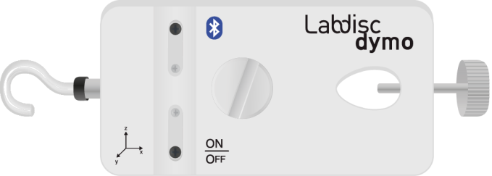
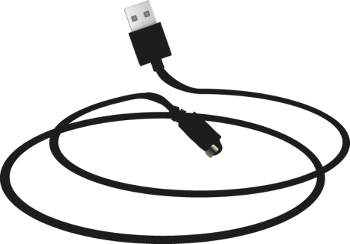
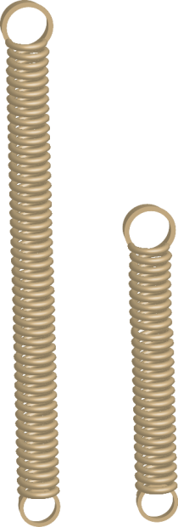
^{Закон Гука}
Проведение различных измерений для изучения растяжения пружин
^{Ресурсы и материалы}
Датчик силы Dymo Labdisc
Кабель USB
Спиральные пружины 150 мм и 100 мм

Slide 10
^{Закон Гука}
Проведение различных измерений для изучения растяжения пружин
^{Использование Labdisc}
^{Настройка Labdisc}
Для проведения измерений с помощью датчика силы Dymo Labdisc, выполните следующие действия:
Откройте программу GlobiLab и включите Labdisc.
Нажмите на пиктограмму Bluetooth в нижнем правом углу экрана GlobiLab. Выберите используемый Labdisc. После распознавания Labdisc программой, пиктограмма изменит цвет с серого на синий .
Если вы предпочитаете USB-соединение, выполните те же указания, нажав на пиктограмму USB. Вы увидите то же изменение цвета, когда Labdisc будет опознан .
1
2

Slide 11
^{Закон Гука}
Проведение различных измерений для изучения растяжения пружин
^{Использование Labdisc}
4
После завершения настройки датчика, начинайте измерения, нажав .
После завершения измерений, остановите Labdisc, нажав .
5

Slide 12
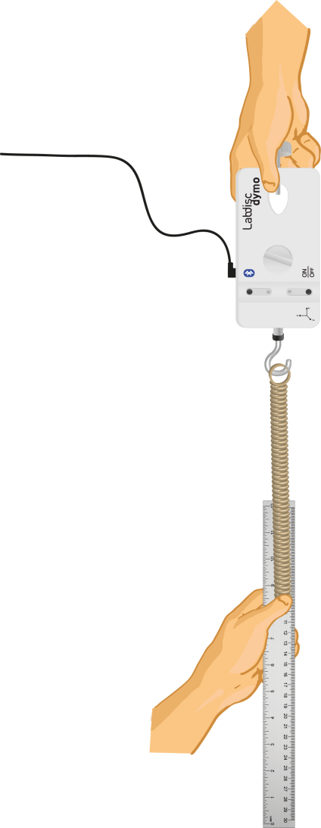
^{Закон Гука}
Проведение различных измерений для изучения растяжения пружин
^{Эксперимент}
Поместите пружину на крюк для датчика силы Dymo Labdisc.
Удерживайте датчик силы Dymo Labdisc с помощью партнера или отверстия в лабораторном стенде.
Начиная с удлинения 0 см, удерживайте пружину в заданном положении, пока на графике не появится устойчивое значение.

Slide 13
^{Закон Гука}
Проведение различных измерений для изучения растяжения пружин
^{Эксперимент}
Повторите описанную процедуру, каждый раз увеличивая растяжение на 5 см - до 25 см. Сохраните полученный график.
Сделайте то же самое со следующей пружиной.

Slide 14
^{Закон Гука}
Проведение различных измерений для изучения растяжения пружин
^{Результаты и анализ}
На каждом графике, с помощью инструмента , укажите отклонение пружины в соответствующие моменты времени.
После этого, покажите значение силы в каждый момент исследования, нажав на кривую инструментом .

Slide 15
^{Закон Гука}
Проведение различных измерений для изучения растяжения пружин
^{Результаты и анализ}
Взгляните на значения растяжения и силы на обоих графиках. Как они соотносятся с вашей начальной гипотезой?
Почему график имеет ступенчатый вид?
Какие различия можно найти между двумя полученными графиками?

Slide 16
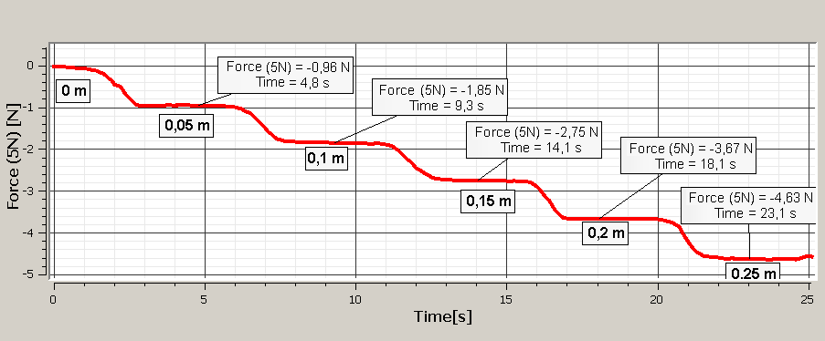
^{Закон Гука}
Проведение различных измерений для изучения растяжения пружин
^{Результаты и анализ}
График ниже должен быть аналогичен графику, полученному учащимися:

Slide 17
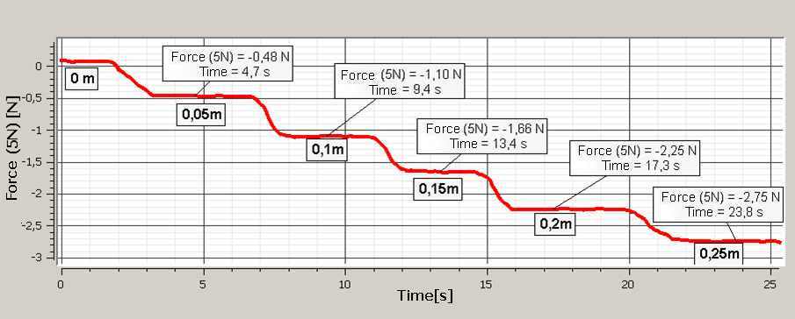
^{Закон Гука}
Проведение различных измерений для изучения растяжения пружин
^{Результаты и анализ}
График ниже должен быть аналогичен графику, полученному учащимися:

Slide 18
^{Закон Гука}
Проведение различных измерений для изучения растяжения пружин
^{Заключение}
Для каждой пружины рассчитайте отношение силы к удлинению. Вычислите среднее значение в каждом случае. Для какой из пружин оно больше? О чем говорит этот показатель?
Учащиеся должны определить, что коэффициент упругости, то есть отношение силы к удлинению, показывает, как пружина будет вести себя при изменении длины. Они должны сделать вывод, что чем выше коэффициент упругости, тем больше сила, направленная на восстановление формы.
В каком диапазоне деформаций обе пружины создают одинаковую силу?
Наблюдая график, учащиеся должны понять, что иногда обе пружины создавали одинаковую силу. Это тоже связано с удлинением. В ответе должен фигурировать диапазон, так как информация собиралась дискретно.

Slide 19
^{Закон Гука}
Проведение различных измерений для изучения растяжения пружин
^{Дальнейшее применение}
Полезно ли это знать при прыжках на "тарзанке"? Проведите исследование, чтобы ответить.
Учащиеся должны определить, что при прыжках на "тарзанке" рост и вес влияют на безопасность. Поэтому важно рассчитать силу, создаваемую канатом при растяжении. Учитель может помочь установить, что это есть проявление закона сохранения механической энергии, отметив, что скорость падения человека и вес влияют на удлинение каната "тарзанки", и введя таким образом понятие энергии упругости.
Зная коэффициент, можно ли определить силу, приложенную к пружине, и удлинение? Для подтверждения ответа нарисуйте график силы.
Учащиеся должны обосновать свой ответ с помощью графика, который показывает, что приложенная сила и сила пружины равны по модулю. Таким образом, воспользовавшись Законом Гука, они могут прийти к выводу, что пружину можно использовать в качестве динамометра.

